Slide 1

A Jövő Emberének Szellemi Tudás Alapja
Útban az Új Tudatosságú Ember felé
online tanfolyam 6. előadás
Készítette: Steinmüller Csilla Magdolna
2026. május 8.

Slide 2
Miről lesz ma szó?
» Mi Létezésünk Célja?
» Emberiség fejlődési szakaszai
» Tizenkét Esszenciális tulajdonság

Slide 3
Mi Létezésed Célja?
Ennél fontosabb kérdés NINCS számunkra!
Neked mi a válaszod erre a kérdésre?
A válaszod határozza meg az életedet!

Slide 4
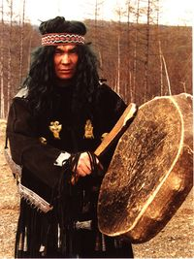
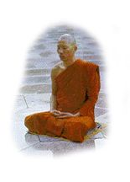
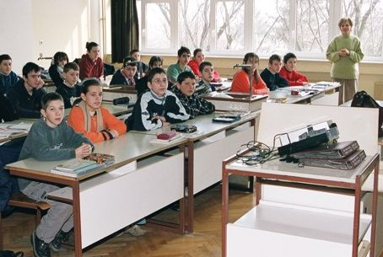
Kik vagyunk? Honnan jöttünk? Hova tartunk?
Ezeknek a kérdésnek a megválaszolása adja számunkra azt, ahogyan élünk!
És minden kultúra és társadalom igyekszik tagjai számára megadni a válaszokat, azokat, melyek az adott társadalmi rendet szolgálják.

Slide 5
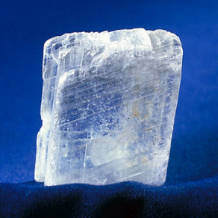

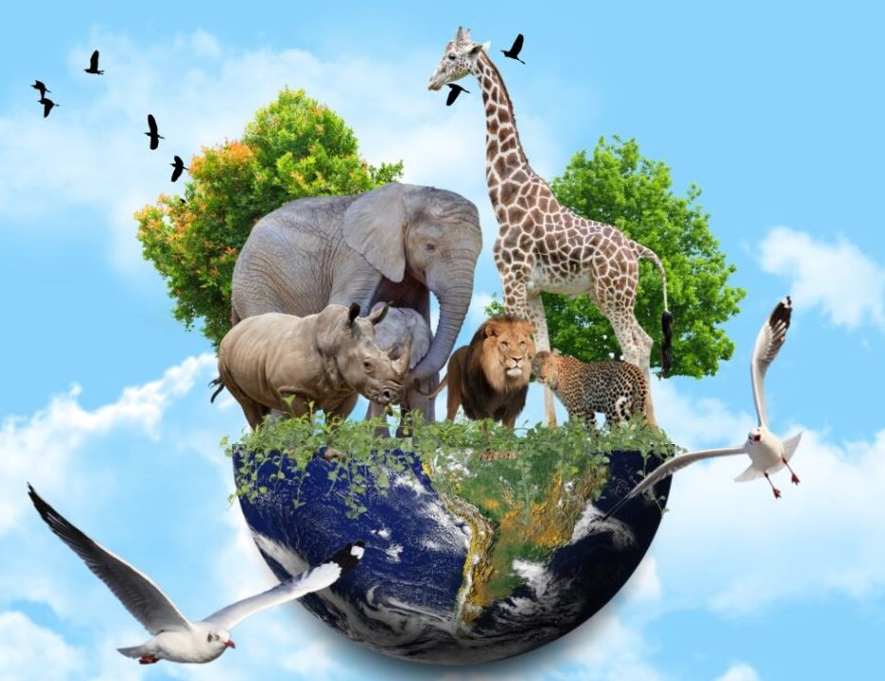
Az Isten által Teremtett Lelkek fejlődés lépcsőfokai
Az emberit megelőző létformák
Elérendő fejlettségi szintjük
Ásványi csoportlelkek
Fizikai szintű tudatosság
Sűrűség, keménység, szépség
Növényi csoportlelkek
Érzelmi / asztrális tudatosság.
Érzékenység, érzékelés képessége
Mentális tudatosság csírái
Állati csoportlelkek
Érzelmek, gondolatok felfogása, kibocsájtása
Egyéniesülés
Ember (Lélekcsíra)
Notes:
Az ásvány: gipsz kristály (kristályos kalcium szulfát)
A fa: Acacia 'Frisia' Tree #T14 Gloucestershire, England
A kutya: Baron (Great Dane) Baron is a member of California Dane Day, a club for southern californian Great Danes and their owners. He enjoys swimming at the beach, racing around leash free parks and going everywhere he can. <Wuff> Thanks Dogfriendly for showing us new places to go!

Slide 6
Az ember, az emberiség fejlődése ~ Hylozoika 777 Fejlődési Szint
Ember feletti létezés
A környezet amiben élünk nagyon meghatározza fejlődésünk lehetőségeit.
7 szint
70 szint
100 szint
200 szint
400 szint
Állati létezés

Slide 7
Az ember fejlődése
Barbarizmus
400 szint
Állati létezés

Slide 8
Barbarizmus stádiuma
Ezen a szinten a fejlődés igen lassú.
A létezés a fizikai szintre korlátozódik. Képtelen másból tanulni az ember, mint a fizikai tapasztalatokból.
Uralkodó tulajdonság: a lustaság.
Ösztönszint.
A fizikai szükségletek és a fellángoló szenvedélyek képesek aktiválni őt.
Állati, túlélő üzemmód. Csak a saját jussa érdekli.
A barbár ember a fizikai világban él és azonosul a fizikai életet irányító emocionális vágyakkal.

Slide 9
Barbarizmus stádiuma
A negatív érzelmek hangsúlyosak: irigység, félelem, lenézés, mohóság, kegyetlenség, bosszúvágy, gyanakvás, harag, stb.
Cselekvésének oka: halálfélelem.
A legalacsonyabb és a legmagasabb szint között (0-400 szint) az intellektuális fejlettség a különbség. A magasabb szinteken egy gyorsabb mentális felfogóképesség és szélesebb általános élettapasztalat van (47:7 Következetes gondolkodás).
Gondolkodása utánzó. Szokások, hagyományok, babonák határozzák meg gondolatait.
A hit itt vak emocionális elfogadás. (Tapasztalatlan hit.)

Slide 10
Az ember fejlődése ~ Civilizáció stádiuma
Civilizáció
200 szint
Barbarizmus
400 szint
Állati létezés

Slide 11
Civilizáció stádiuma
A mai nyugati világ ezen a szinten él.
Az ember ezen a szinten az emóciókban él, és az érzéseivel és illúzióival azonosul.
Amellett, hogy az értelem fejlődik ennek a fázisnak a során, még az emocionalitás a legfontosabb tudatosságfajta.
Egyéni érzéseit, gondolatait, cselekedeteit emocionális indítékok határozzák meg.
Jelszava: „Az együttműködés kifizetődő.”
Uralni akar mindent: munkahelyen előbbre jutni, főnőknek lenni, vezetni, …
Állati mentalitás jellemzi.
Az egoizmus a legerősebb tényező.

Slide 12
Civilizáció stádiuma
Cselekvésének oka: szintén a halálfélelem.
Az ember a túlsúlyban lévő lényével azonosul.
Ha érzései nem aktívak, akkor egykedvűséget és ürességet érez, és az élet értelmetlennek tűnik. A változékony erősségű emóciók kiszolgáltatott áldozatai.
Ebben a stádiumban a legtöbb embernek hiányzik a képesség, hogy a tudatosságát irányítsa, az érzéseit meghatározott dolgok felé fordítsa, a negatív emócióit ellenőrizze.
A negatív érzelmek még uralkodnak a pozitív, vonzók felett.
A civilizáció stádiumának vége felé az értelem (47:6 Elvgondolkodás) erőteljesen fejlődik.
Ma az emocionális gondolkodás a legjellemzőbb, mindent ez hat át: vallások, politika, ideológiák, filozófiai tanok, tudományos hipotézisek.

Slide 13
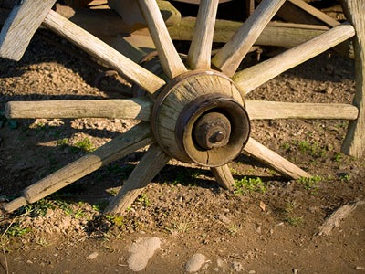
Civilizáció stádiuma
„Az embert érzékei az anyagi világhoz kötik, és a valóságról tapasztalata és élménye nincs. Csak élete van; léte a sötétben elrejtve lappang.” Hamvas Béla¹
Mai világunk mindent megtesz azért, hogy ezen a szinten maradjunk (oktatás, nevelés, „kultúra”, …) Miért? Mert irányíthatóak, félelemben tartottak lehetünk. Sötét Erők túlsúlya.
Továbblépéshez Bátorság, Tudás és Akarat szükséges.
Notes:
1. Hamvas Bála: Scientia sacra II. kötet, 23. oldal

Slide 14
Az ember fejlődése ~ Kultúra stádiuma
Kultúra
100 szint
Civilizáció
200 szint
Barbarizmus
400 szint
Állati létezés

Slide 15
Kultúra stádiuma
Kultúra stádiuma = a Tudatosság kultúrája.
Tudatosság Igazi Önmagára = halhatatlan Isteni Teremtmény vagyok.
Továbbá magasabb mentális és magasabb emocionális kultúra (Lelki-Szellemi potenciálok).
A „földi élet igazi értelme és célja, hogy itt, ebben a sorsban, ebben az énben, térben, időben, közösségben, meg kell születni még egyszer, meg kell születni másodszor, az anyagi világosságnál fényesebb világosságba.” Hamvas Béla¹
A Kultúra stádiumában az ember ráeszmél arra, hogy muszáj megtanulni irányítani a tudatosságát, tudatosan ellenőrzése alatt tartani a gondolatait, az érzéseit és a képzeletét.
Tudtára ébred az ember, hogy művelje és keresse a nemes érzéseket. Szerető megértés határozza meg cselekvésünket.
Notes:
1. Hamvas Bála: Scientia sacra II. kötet, 28. oldal

Slide 16
Kultúra stádiuma
A kulturális ember még emocionális lény, azonban a magasabb emocionalitás jellemzi: gyengédség, rokonszenv, tisztelet, csodálat, nagylelkűség, odaadás, szolgálatkészség, együttérzés, igaz emberi kapcsolatok és egyetemes testvériség.
Az eddig passzív Kauzális tudatosság elkezd aktiválódni.
A kulturális ember ideákért kell, hogy éljen, olyan valami szolgálatáért, ami nagyobb nála.
Minden élet egységének tudatára ébred = Egységgondolkodás.
Az Élettörvényekkel összhangban lévő élet megvalósítja a kultúrát.
Szükségletté válik az Egység, a Szolgálat és az Igazi emberi kapcsolatok.
Tudja, hogy változnia kell, nemesítenie önmagát.
A legmagasabb kultúra szintjén az ember misztikussá válik.
Innen indul a Céltudatos Önmegvalósítás folyamata.

Slide 17

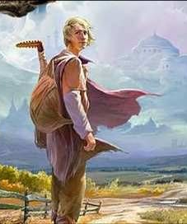
Kultúra stádiuma
„igazi emberi kultúráról csak akkor lehet majd szó, ha a lélek megszületett és üdvözölhette Pimanderét (Belső Krisztusát).
Az ember csak ekkor tér vissza, és kerül ismét az igazán az emberinek a kezdetéhez. Csak ekkor léphet az evolúció, a fejlődés ösvényére.
… A lélektudat feltétlenül szükséges ahhoz, hogy az ember beléphessen ebbe az igazi kulturálódási folyamatba, és letérések nélkül az ösvényen maradhasson.” Rijckenborgh¹
Notes:
J. Van Rijckenborgh: Az egyiptomi ős-gnózis 2; 223. old.

Slide 18
Az ember fejlődése * Emberiesség stádiuma
Emberiesség
70 szint
Kultúra
100 szint
Civilizáció
200 szint
Barbarizmus
400 szint
Állati létezés

Slide 19
Emberiesség stádiuma
Igényli az ember a gondolati tisztaságot és a tényeket, nem elég már a misztikus élmény (azonban azon alapul).
Képes szembenézni az összes fikcióval, és megérteni, hogy miért tarthatatlan.
Ez egy magas szintű mentális stádium. Törekszik megérteni az ember a valóságot és az életet. Túllép az emocionalitáson (illúzió) és a mentalitáson (fikció).
Aktiválja a Perspektíva-gondolkodást (47:5).
Amikor ez aktiválódik, fokozatosan kiszabadul a mentális test az emocionális testtel való összenövésből.
Ez szabaddá teszi a gondolkodást, az emocionálistól függetlenné.

Slide 20
Emberiesség stádiuma
Tudja, hogy minden fejlődéshez idő kell.
A képzelet illúziói és az ego (barbarizmus és civilizáció stádiumára jellemzőek) elhitetik az emberrel, hogy ő már célban van, hogy megvalósította az „isteni tudatosságot”, a Lelkét. Ez azonban zsákutca, önámítás. Meglehetősen sok jó szándékú, de összezavart álmodozó van ebben az állapotban.
Ebben a fejlődési stádiumban szembesül az emberiségben összegyűlt fikciókkal, és megérti, hogy azok miért tarthatatlanok.
Megérti, hogy sok élet eltelhet egy eszmény vagy igazság első felfogása és megvalósítása között.
Amint a mentális test megszabadult az emocionálistól, kezdhet helyette kapcsolódni a kauzális testhez.

Slide 21
Emberiesség stádiuma
Ezt az ember úgy veszi észre, hogy egyre fogékonyabbá válik az inspirációkra a kauzális tudatfelettijéből. Ez a tapasztalatainak tárháza az összes „inkarnációjából” az emberi birodalomban.
Szókratész is elérkezett annak belátásához, hogy az ember (önállóan) semmi olyant nem tud, amit érdemes tudni.
A tudás a leghatalmasabb fegyver a magasabb tudatosságok és képességek további meghódításában.
Az emberi evolúció ekkor sokkal gyorsabb lesz, miután megtanulta merrefelé, miért és hogyan fejlődik, megkapta, hogy megtanulja az önmegvalósításának törvényeit és alkalmazásának módszereit.
Motiváció: céltudatos Önmegvalósítás.

Slide 22
Kauzális tudatosság
A Barbarizmus és a Civilizáció stádiumában nincs Kauzális kapcsolat.
A Kultúra stádiumában az ember a magasabb érzésein át ébresztheti fel a Kauzális tudatosságot (szolgálat, cselekvés, nemesebb érzelmek).
Az Emberiesség stádiumában a magasabb emocionalitásnak és a magasabb mentalitásnak együttes segítségével ébresztheti tovább.

Slide 23
Az ember fejlődése ~ Eszményiesség stádiuma
Eszményiesség
7 szint
Emberiesség
70 szint
Kultúra
100 szint
Civilizáció
200 szint
Barbarizmus
400 szint
Állati létezés

Slide 24
Eszményiesség stádiuma
Motiváció: céltudatos Önmegvalósítás.
Egységtudat megvalósítása.
Szükségletté válik a szolgálat és az igazi emberi kapcsolatok.
Tudja, hogy változnia kell, nemesíteni önmagát, és megvalósítani a benne rejlő lehetőségeket az ideálok irányában.
Aktív Lélek Hármassága (Kauzál – Buddhi – Atma).
Ebben a stádiumban elsajátítja a vasakaratot és a céltudatosságot, hogy megvalósítsa mindazt, amivé az embernek válni kell.
Az eszmény valósággá válik, s ebből ered a neve a stádiumnak.

Slide 25
Eszményiesség stádiuma
Azonban ez csak akkor tud teljes mértékben lehetővé válni, amikor az ember érintkezésbe lép a bolygót átfogó Intelligenciákkal, akik a Földön irányítják az evolúciót (Fehér Testvériség, Planetáris Hierarchia).
Tanítványukká válik, és megkapja tőlük mindazt a tudást, amire szüksége van, viszont önmaga képtelem azt megszerezni.
Hatékony közvetítő eszközzé válik az emberek között és ebben a munkában végső fokon tökéletesíti a tizenkét Esszenciális tulajdonságot, ami valamennyi jó emberi tulajdonság és képesség teljes összefoglalása.
Ekkor ő végzett az Emberi Birodalommal és tovább léphet Lényként.

Slide 26
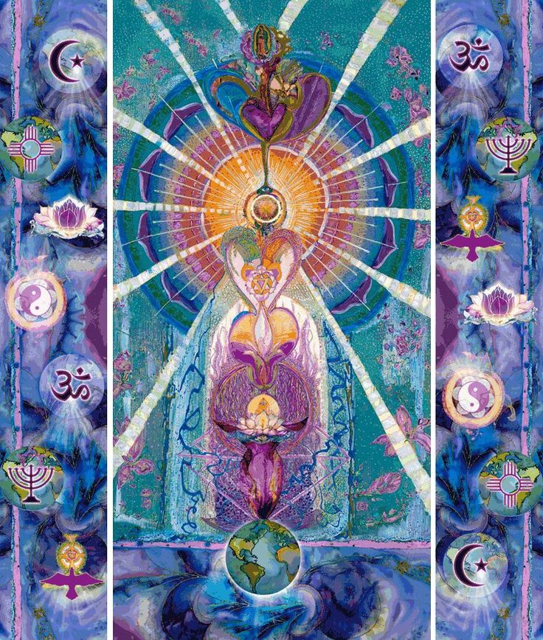
Tizenkét Esszenciális Tulajdonság
Bizalom az Életben
Bizalom az Énben
Bizalom a Törvényben
Egyenesség
Személytelenség
Áldozatkészség
Megbízhatóság
Szűkszavúság
Életöröm
Célirányosság
Bölcsesség
Egység

Slide 27
Az emberi fejlődés stádiumai
Ember feletti létezés
Eszményiesség
7 szint
Emberiesség
70 szint
Kultúra
100 szint
Civilizáció
200 szint
Barbarizmus
400 szint
Állati létezés

Slide 28
Egyéni fejlődésünk
Az, hogy kivel azonosítod magad, meghatározza gondolkodásodat, cselekedetedet, múltadat, jelenedet és jövődet, lehetőségeidet, céljaidat, szóval az egész életedet.
Egy „dobozt” hoz létre számodra, melyben aztán leéled az életedet.
Sőt, nem csak az ezéleti életedet, hanem a következőket is.
Ahhoz, hogy haladja a fejlődésben ki kell lépni a „dobozodból”.
Merni másként gondolkodni, érezni, élni!

Slide 29
Létezésünk CÉLjai
Legtávolabbi Lény-ként való Cél: hogy egyszer mi is Teremtőkké vagy/és Istenekké váljunk.
Közelebbi Cél: elérjük az emberi Lelki fejlődés végét (100 fejlődési szint) és belépjünk az Isteni Rendbe.
Ezéleti Cél: két út áll jelenleg előttünk a fejlődés szempontjából:
Lélekminőségünk gazdagítása vagy megváltása személyiségünkön keresztül ➝ irány a 6. Gyökérfaj; vagy
elérni a Tudati Vagyok minőséget ➝ irány az Isteni Hierarchia.

Slide 30

Köszönöm a figyelmet!

